Slide 1
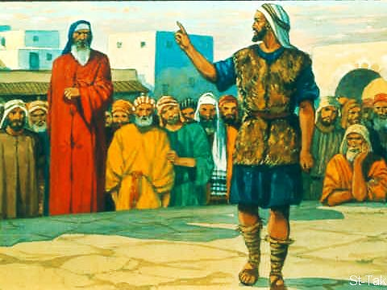


Unidad 6: El profeta Amós
Estudio 18:
“Dios demanda atención y obediencia” (Amós 7:1-8:3)
30 de abril de 2013
Iglesia Bíblica Bautista de Aguadilla
La Biblia Libro por Libro, CBP®

Slide 2
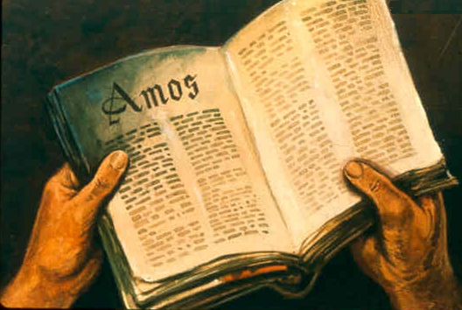
Contexto
Amós
  7:1-8:3
Texto básico:
  7:1-17; 8:1-3

Slide 3
Texto clave
"Jehová entonces me dijo: ¿Qué ves, Amós? Y dije: Una plomada de albañil. Y el Señor dijo: He aquí, yo pongo plomada de albañil en medio de mi pueblo Israel; no lo toleraré más." (Amós 7.8, RVR60)

Slide 4
Bosquejo de Estudio
La visión de las langostas (Amos 7:1-3)
La visión del fuego (Amos 7:4-6)
La visión de la plomada (Amos 7:7-9)
Amasías confronta a Amós (Amos 7:10-17)
La visión de una cesta con frutas de verano (Amos 8:1-3)

Slide 5
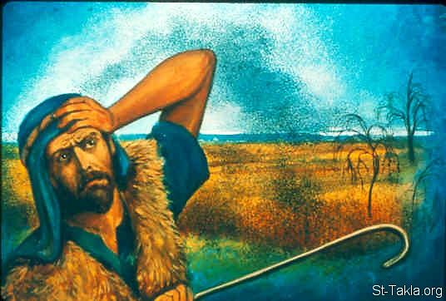
La visión de las langostas (Amos 7:1-3)
5

Slide 6
La visión de las langostas (Amos 7:1-3)
"Así me ha mostrado Jehová el Señor: He aquí, él criaba langostas cuando comenzaba a crecer el heno tardío; y he aquí era el heno tardío después de las siegas del rey. Y aconteció que cuando acabó de comer la hierba de la tierra, yo dije: Señor Jehová, perdona ahora; ¿quién levantará a Jacob? porque es pequeño. Se arrepintió Jehová de esto: No será, dijo Jehová."
6

Slide 7
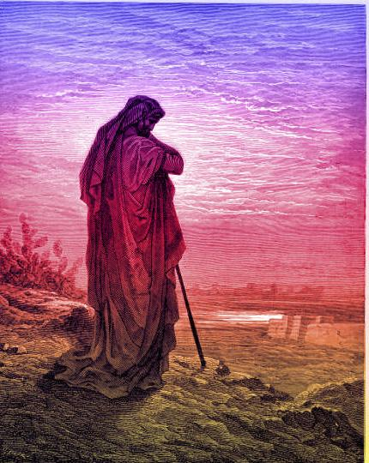
La visión de las langostas (Amos 7:1-3)
Todas las visiones están relacionadas con asuntos de la vida diaria.
Otra persona pudo haber visto algo semejante sin darle mucha importancia.
Pero Amós vio la mano de Dios obrando en el pueblo de Dios.
7

Slide 8
La visión de las langostas (Amos 7:1-3)
Amós siempre indica que su visión la mostró Jehova el Señor (7:1, 4, 7; 8:1).
Dios le capacitó con una mirada profética para ver algo que la persona común no podía ver.
8

Slide 9
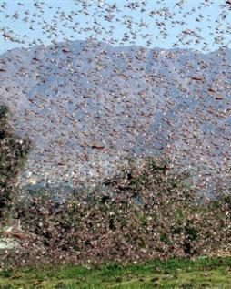
La visión de las langostas (Amos 7:1-3)
La gente habría pagado sus impuestos al rey para la cosecha tardía (1 Sam. 8:15, 17); ahora podrían cosechar el trigo para su propio uso.
En ese momento los insectos se lo comerían todo.
9

Slide 10
La visión de las langostas (Amos 7:1-3)
Amós intercedió ante Dios alegando que una nación tan pequeña no podría resistir un golpe tan fuerte.
Dios escuchó la oración de su siervo
10

Slide 11
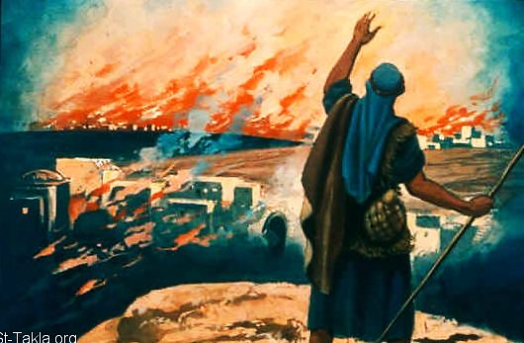
La visión del fuego (Amos 7:4-6)
11

Slide 12
La visión del fuego (Amos 7:4-6)
"Jehová el Señor me mostró así: He aquí, Jehová el Señor llamaba para juzgar con fuego; y consumió un gran abismo, y consumió una parte de la tierra. Y dije: Señor Jehová, cesa ahora; ¿quién levantará a Jacob? porque es pequeño. Se arrepintió Jehová de esto: No será esto tampoco, dijo Jehová el Señor."
12

Slide 13
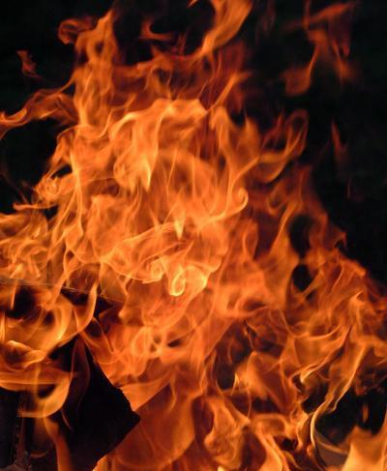
La visión del fuego (Amos 7:4-6)
La segunda visión es la de un enorme fuego que destruye gran parte de la tierra cultivable y deja al pueblo sin comida y sin vivienda.
13

Slide 14
La visión del fuego (Amos 7:4-6)
Una vez más Amós intercede por el pueblo de Israel ante Dios.
Otra vez, Dios escucha y responde a la petición de su siervo.
14

Slide 15
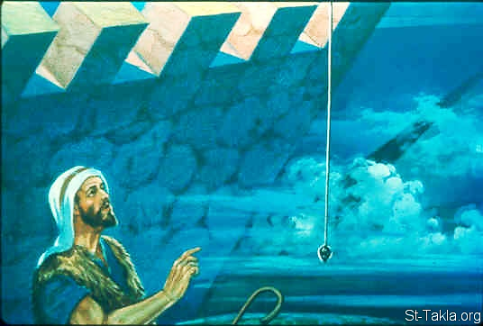
La visión de la plomada (Amos 7:7-9)
15

Slide 16
La visión de la plomada (Amos 7:7-9)
"Me enseñó así: He aquí el Señor estaba sobre un muro hecho a plomo, y en su mano una plomada de albañil. Jehová entonces me dijo: ¿Qué ves, Amós? Y dije: Una plomada de albañil. Y el Señor dijo: He aquí, yo pongo plomada de albañil en medio de mi pueblo Israel; no lo toleraré más. Los lugares altos de Isaac serán destruidos, y los santuarios de Israel serán asolados, y me levantaré con espada sobre la casa de Jeroboam."
16

Slide 17
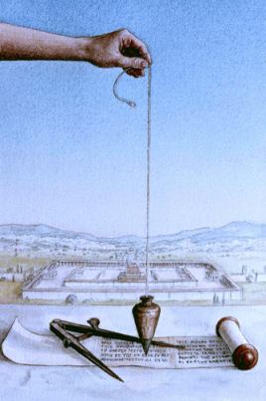
La visión de la plomada (Amos 7:7-9)
La gente no se ha vuelto a Dios a pesar de pasar por circunstancias muy difíciles.
Dios observa la inclinación del corazón de su pueblo – no hacia Él.
17

Slide 18
La visión de la plomada (Amos 7:7-9)
Los mandamientos de Dios son rectos; la Ley de Dios es perfecta (Sal19:7-9).
Usando esta base Dios construyó a Israel recto, conforme a Sus leyes de justicia.
18

Slide 19
La visión de la plomada (Amos 7:7-9)
Dios advierte que no puede tolerar tanta variación en las normas de justicia ya establecidas.
El muro está por venirse abajo; hay que destruirlo como en 2 Reyes 21:13.
19

Slide 20
La visión de la plomada (Amos 7:7-9)
Dios reconoce que esto pasa a su pueblo y como dueño, Él tiene la responsabilidad de corregir la situación.
20

Slide 21
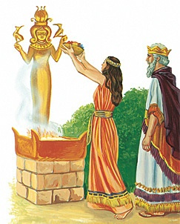
La visión de la plomada (Amos 7:7-9)
Los altares de Isaac – santuarios de dioses paganos construidos para fingir que mantenían la tradición de cultos al aire libre que Isaac practicó antes de tener el templo en Jerusalén.
21

Slide 22
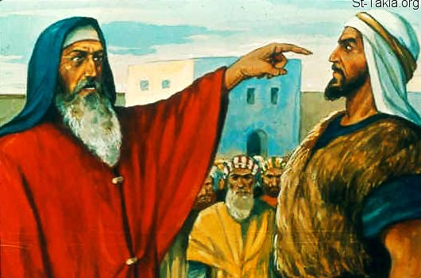
Amasías confronta a Amós (Amos 7:10-17)
22

Slide 23
Amasías confronta a Amós (Amos 7:10-17)
"Entonces el sacerdote Amasías de Bet-el envió a decir a Jeroboam rey de Israel: Amós se ha levantado contra ti en medio de la casa de Israel; la tierra no puede sufrir todas sus palabras. Porque así ha dicho Amós: Jeroboam morirá a espada, e Israel será llevado de su tierra en cautiverio. Y Amasías dijo a Amós: Vidente, vete, huye a tierra de Judá, y come allá tu pan, y profetiza allá..."
23

Slide 24
Amasías confronta a Amós (Amos 7:10-17)
"...y no profetices más en Bet-el, porque es santuario del rey, y capital del reino. Entonces respondió Amós, y dijo a Amasías: No soy profeta, ni soy hijo de profeta, sino que soy boyero, y recojo higos silvestres. Y Jehová me tomó de detrás del ganado, y me dijo: Ve y profetiza a mi pueblo Israel. Ahora, pues, oye palabra de Jehová..."
24

Slide 25
Amasías confronta a Amós (Amos 7:10-17)
"...Tú dices: No profetices contra Israel, ni hables contra la casa de Isaac. Por tanto, así ha dicho Jehová: Tu mujer será ramera en medio de la ciudad, y tus hijos y tus hijas caerán a espada, y tu tierra será repartida por suertes; y tú morirás en tierra inmunda, e Israel será llevado cautivo lejos de su tierra."
25

Slide 26
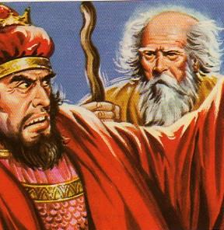
Amasías confronta a Amós (Amos 7:10-17)
Amasías – sumo sacerdote del santuario oficial del rey Jeroboam.
Reconoció el peligro de la predicación de Amós; era como si hubiera echado una maldición.
26

Slide 27
Amasías confronta a Amós (Amos 7:10-17)
Amasías acusa a Amós de falso profeta; por esto le llama vidente de manera despectiva.
El sacerdote le insinúa que debe ir a su pueblo, para cobrar por sus oráculos.
27

Slide 28
Amasías confronta a Amós (Amos 7:10-17)
Amós se defiende de las calumnias de Amasías.
La entrevista terminó con una descripción del sufrimiento que esperaba a la familia de Amasías y la caída de Israel.
28

Slide 29
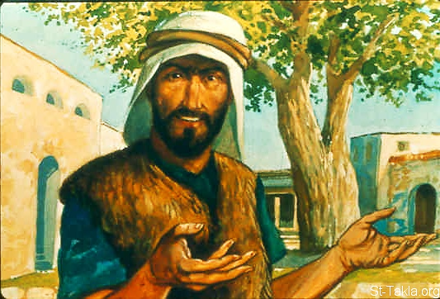
La visión de una cesta con frutas de verano (Amos 8:1-3)
29

Slide 30
La visión de una cesta con frutas de verano (Amos 8:1-3)
"Así me ha mostrado Jehová el Señor: He aquí un canastillo de fruta de verano. Y dijo: ¿Qué ves, Amós? Y respondí: Un canastillo de fruta de verano. Y me dijo Jehová: Ha venido el fin sobre mi pueblo Israel; no lo toleraré más. Y los cantores del templo gemirán en aquel día, dice Jehová el Señor; muchos serán los cuerpos muertos; en todo lugar los echarán fuera en silencio."
30

Slide 31
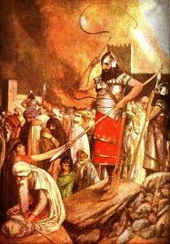
La visión de una cesta con frutas de verano (Amos 8:1-3)
El tiempo del juicio estaba por llegar.
La palabra “fin” es muy semejante al nombre de la fruta que debe haber visto Amós.
31

Slide 32
La visión de una cesta con frutas de verano (Amos 8:1-3)
Después viene el silencio de la muerte por toda la tierra; el fin había llegado..
32

Slide 33
Aplicaciones
Lecciones de la vida diaria.
  Los hechos cotidianos nos enseñan grandes lecciones espirituales y morales. Hemos de tener cuidado de no sacar conclusiones indebidas de ellos.

Slide 34
Aplicaciones
El verdadero líder intercede por su pueblo.
  Reconoce que a pesar de su pecado Dios obra con la posibilidad de cambiarlos y concederles otra oportunidad de arrepentirse.

Slide 35
Aplicaciones
Dios no tolera la inclinación moral.
  Debemos vivir de forma recta dispuestos a que se nos ponga la plomada del divino arquitecto.

Slide 36
Bibliografía
Douglas, J.D. Nuevo Diccionario Biblico : Primera Edicion. Miami: Sociedades Bı́blicas Unidas, 2000.
LBLA Mapas, electronic ed. La Habra, CA: Foundation Publications, Inc., 2000.
Lockward, Alfonso. Nuevo Diccionario De La Biblia. Miami: Editorial Unilit, 2003.
Mapas De La Biblia Caribe, electronic ed. Nashville: Editorial Caribe, 2000, c1998.
Martínez, Mario, et al, eds. El Expositor Bíblico: La Biblia, Libro por Libro, Maestros de jóvenes y Adultos, Volumen 5. 5ta Ed. El Paso, Texas: Casa Bautista de Publicaciones, 2002, c1995. 134-140.
Nelson, Wilton M. y Juan Rojas Mayo, Nelson Nuevo Diccionario Ilustrado De La Biblia, electronic ed. Nashville: Editorial Caribe, 2000, c1998.
Vine, W.E. Vine Diccionario Expositivo De Palabras Del Antiguo Y Del Nuevo Testamento Exhaustivo, electronic ed. Nashville: Editorial Caribe, 2000, c1999.
http://www.dsmedia.org/resources/illustrations/sweet-publishing/ (imágenes bíblicas).
36
Notes:
36

Slide 37
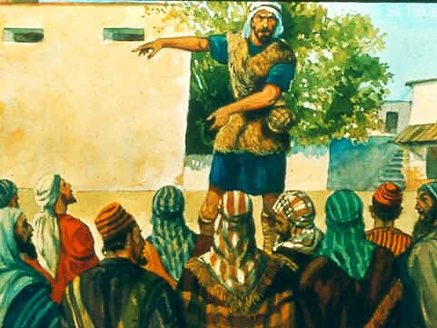
Próximo Estudio (Libro 5)
Unidad 6: El profeta Amós
Estudio 19: “Dios ofrece restauración”
(Amós 8:4-9:15) 7 de mayo de 2013

Slide 38


